Slide 1
ФГБОУ ВО «Кемеровский государственный университет» (КемГУ) Образовательная программа подготовки управленческих кадров для организаций народного хозяйства Российской федерации «Управление развитием организации» Направление: Менеджмент (В)
Тема аттестационной работы:
«Разработка проекта по внедрению технологии 3D-сканирования в ООО «СДС-Строй»
Выполнил: Юрченко Артем Яковлевич
Научный руководитель: к.э.н., доцент Донова Инна Вениаминовна

Slide 2
Актуальность работы
Глобальная стратегия ООН №9 «Индустриализация, инновации и инфраструктура»
Национальная концепция развития строительной отрасли в рамках индустриализации и укрепления демографической ситуации
Национальная система пространственных данных
Региональная концепция формирования условий для обеспечения доступным и комфортным жильем и услугами ЖКХ жителей и гостей Кузбасса

Slide 3
Объект исследования: деятельность компании ООО «СДС-Строй»
Предмет исследования:
возможности повышения эффективности производства при помощи технологии 3D-сканирования
Цель работы:
Разработка проекта внедрения технологии лазерного 3D-сканирования на предприятии ООО «СДС-Строй»
Задачи работы:
провести ситуационный анализ деятельности предприятия
провести анализ внешней и внутренней среды ООО «СДС-Строй»
предложить проект внедрения технологии лазерного сканирования

Slide 4
ООО «СДС-Строй» - крупнейший застройщик Кемеровской области – Кузбасса, основана в 2006г. и возвела за это время более 1 500 000 м² жилья Численность сотрудников ≈ 500 человек Оборот компании за 2021г. составил ≈ 200 000 000 €
Характеристика предприятия
ООО «СДС-Строй» входит в топ 50 застройщиков страны, с 2017 года три года подряд входит в число победителей Всероссийского конкурса на лучшую строительную организацию «Элита строительного комплекса России»

Slide 5
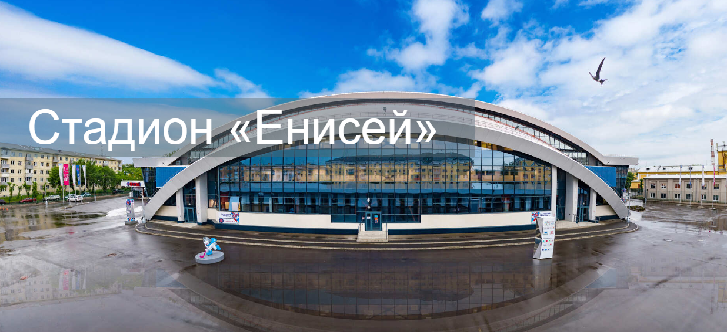
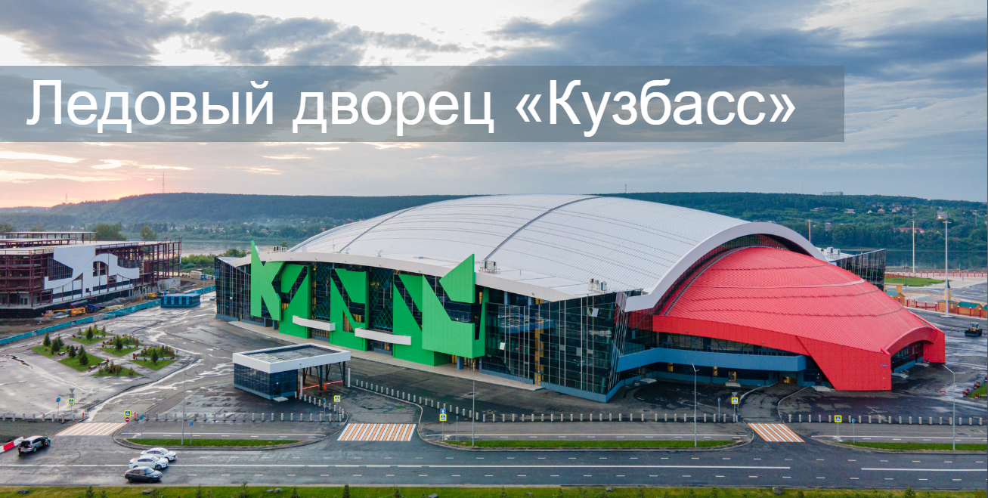
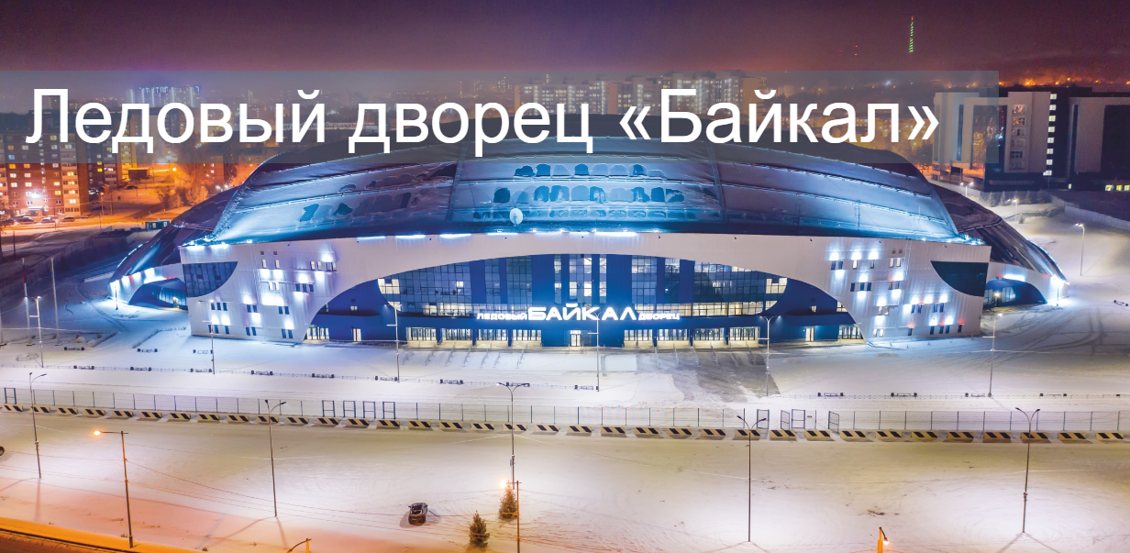
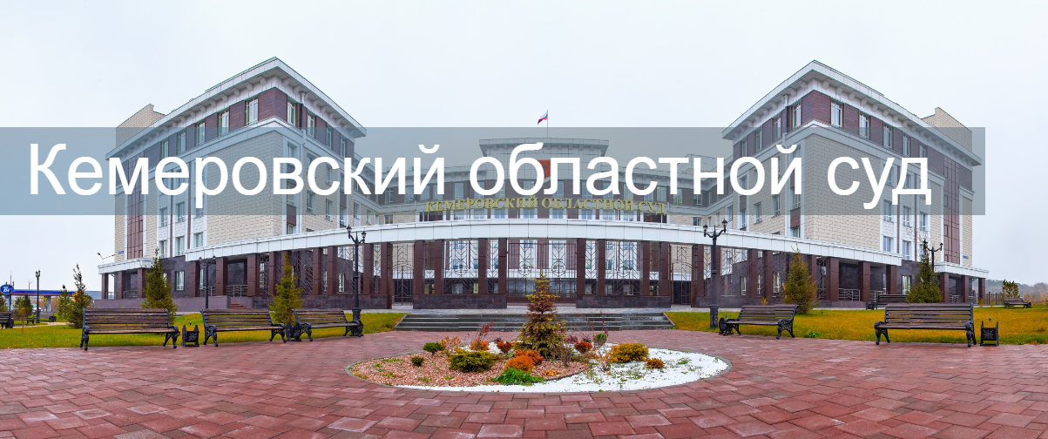
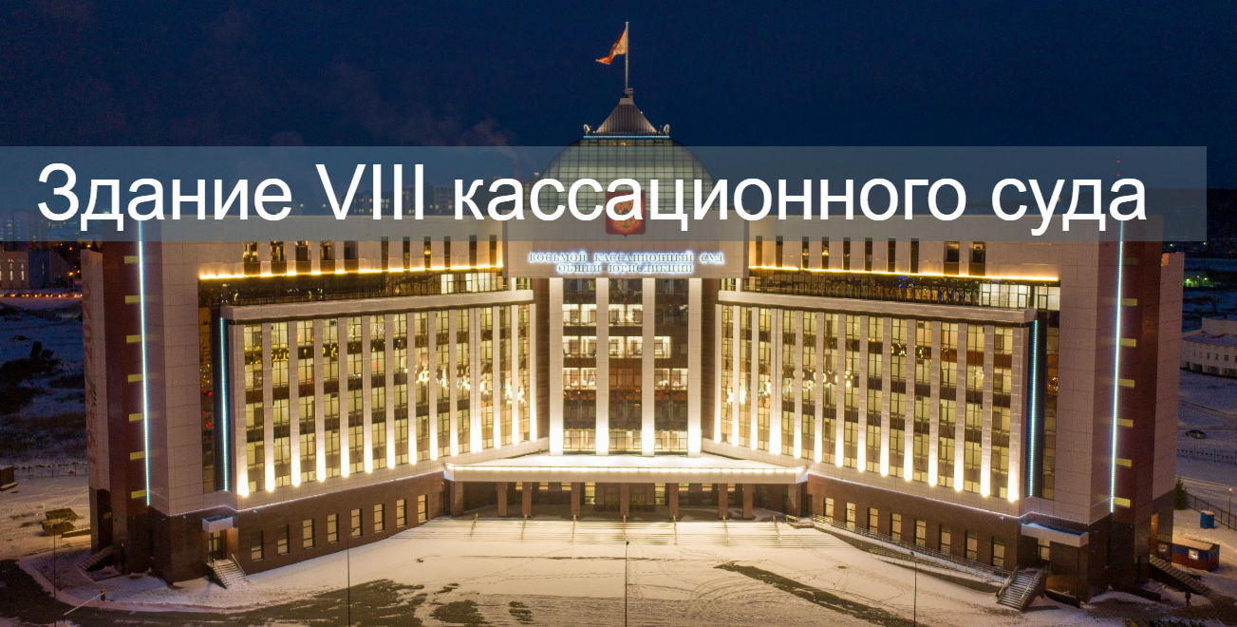
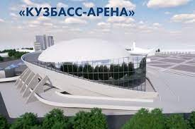
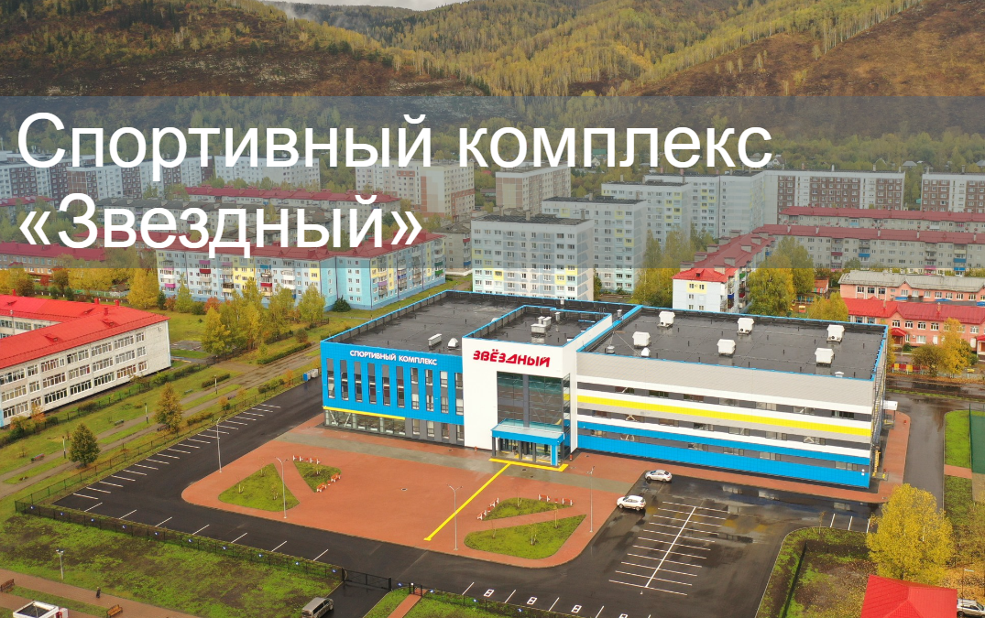
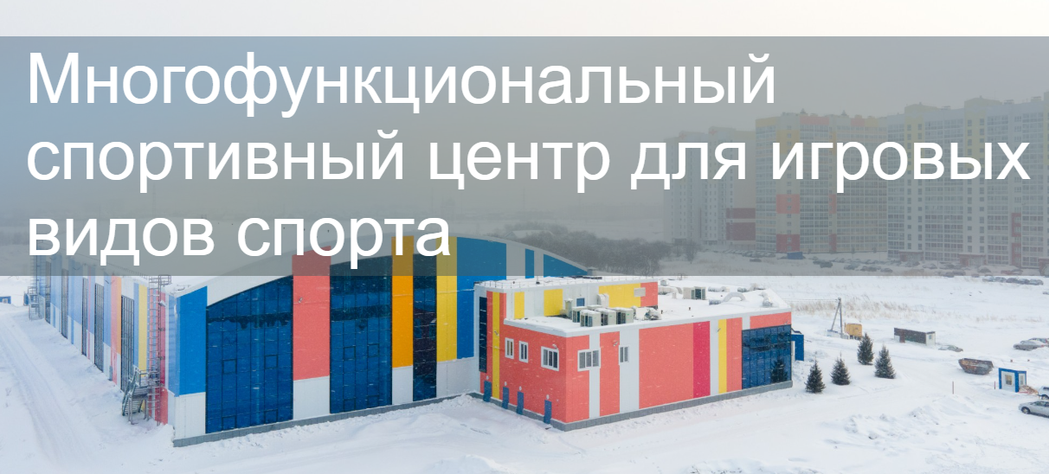

Slide 6
Идеология предприятия
Современные технологии производства строительных материалов
Доступная цена за квадратный метр жилья, варианты планировочных решений и отделки
Развитая социальная инфраструктура жилых комплексов
Транспортная доступность
Строительство жилья, промышленных зданий и сооружений, общественных зданий, спортивных объектов, объектов религиозного характера и т.д.

Slide 7
SWOT-анализ ООО «СДС-Строй»
Сильные стороны | Слабые стороны
1. Мощная производственная база. 2. Капитал АО ХК «СДС». 3. Положительная репутация компании. 4. Многолетний опыт работников. 5. Опытное руководство. 6. Социальная направленность, гарантии. 7. Собственный проектный институт. | 1. Применение малопроизводительного оборудования. 2. Дефицит квалифицированного персонала, в условиях роста производства 3. Финансовая ответственность за действия третьих лиц. 4. Высокий уровень административных рисков (приостановка деятельности, банкротство и т.д.). 5. Финансово-экономическая неустойчивость роста.
Возможности | Угрозы
1. Диалог с местной властью. 2. Наличие собственных СМИ. 3. Сотрудничество с банками. 4. Внедрение инновационных технологий. 5. Представительство компании в государственной Думе. | 1. Экономика страны и региона. 2. Работа по гос. контрактам -необходимость кредитоваться. 3. Географическая разбросанность объектов по РФ, удаленность их друг от друга. 4. Проведение СВО.
S
W
O
T

Slide 8
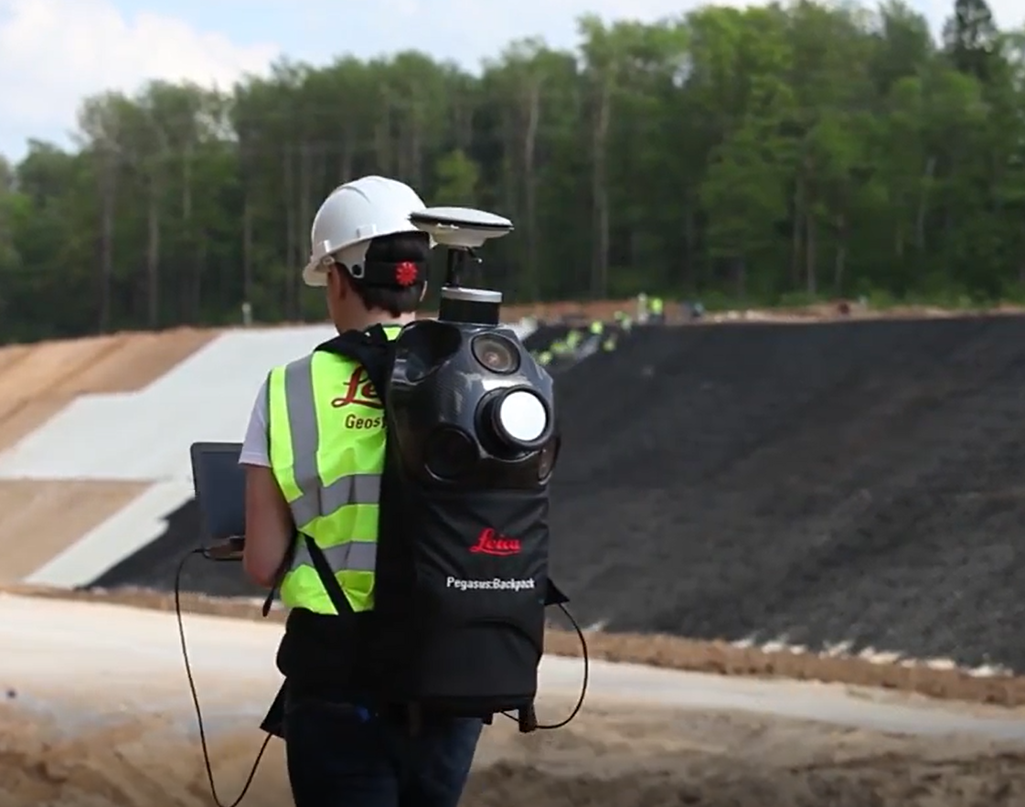
Целью проекта является внедрение в рамках организации технологии 3D-сканирования

Slide 9
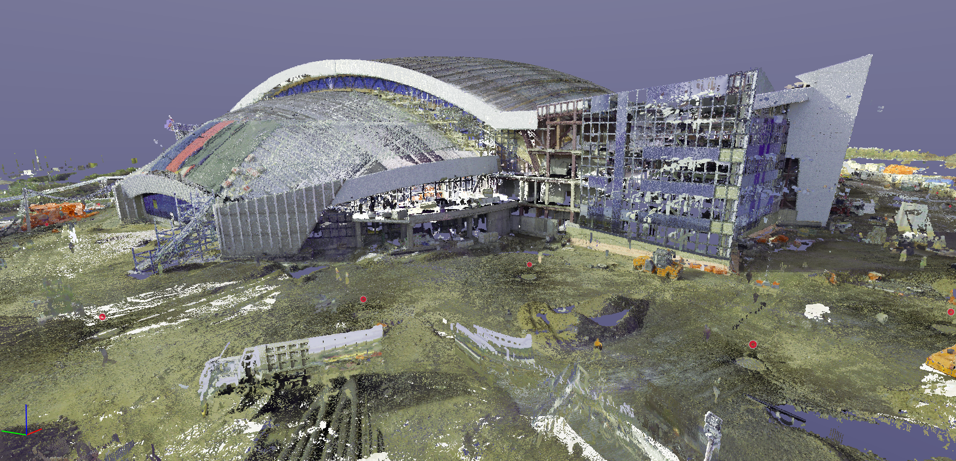
Продуктом проекта выступает создание детальных цифровых двойников возводимых сооружений, их частей, элементов рельефа и т.п.
Фрагмент скана Ледового дворца «Кузбасс»

Slide 10
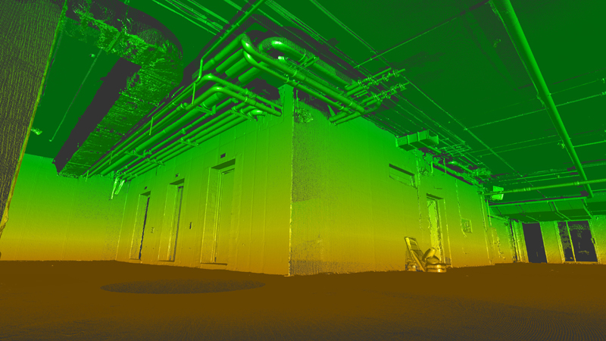
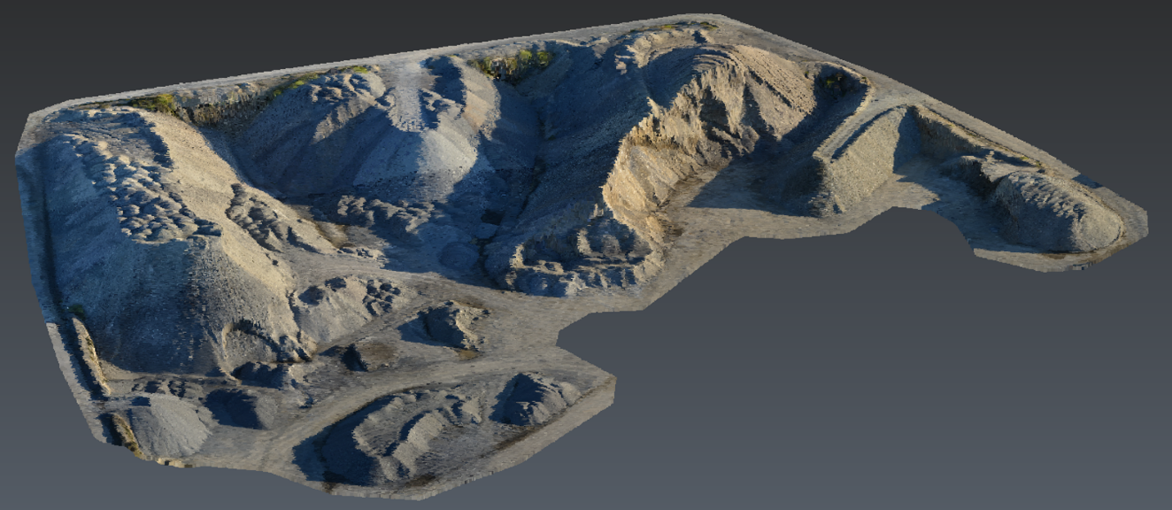
Обмерный чертеж этажа с видимыми коммуникациями
Пример 3D-модели рельефа

Slide 11
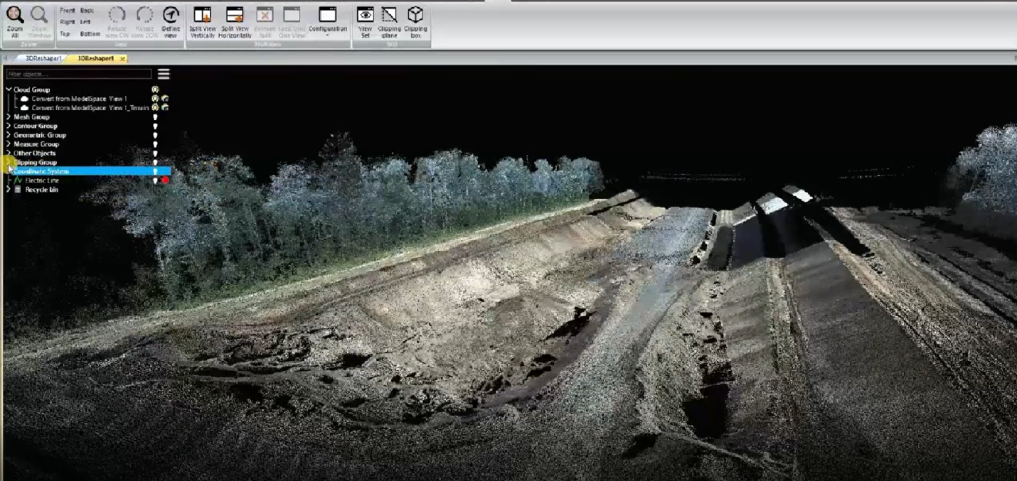
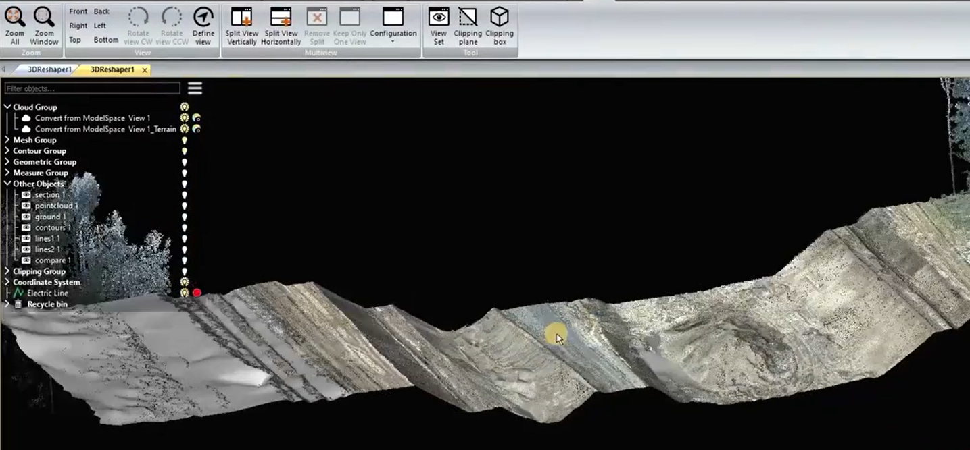
Облако точек мобильного сканера
Цифровая модель местности

Slide 12
Сравнение затрат времени на работу сканера и традиционных измерительных приборов
Вид работ/затраченное время (человеко-часы) | 3D-сканер | Электронный тахеометр | Теодолит, нивелир, рулетка
Производство съемки | 1 | 4 | 16
Обработка результатов измерений | 0,5 | 2 | 16
Отрисовка съемки | 0,5 | 2 | 8
Оформление исполнительной схемы (разрезы, сечения и т.п.) | 0,5 | 1 | 8
Подсчет физических объемов | 0 (авто) | 1 | 2
Итого: | 2,5 | 10 | 50

Slide 13
Команда проекта
№ п/п | Роль в проекте | Физическое лицо, юридическое лицо, совокупность лиц, групп или организаций
1 | Инвестор | Генеральный директор ООО «СДС-Строй»
2 | Заказчик | Генеральный директор ООО «СДС-Строй»
3 | Куратор проекта | Главный инженер
4 | Руководитель проекта | Начальник отдела геодезии
5 | Администратор проекта | Зам. генерального директора по производству
6 | Команда управления проектом | Отдел геодезии, производственно-технический отдел, сметный отдел, коммерческий отдел
7 | Команда проекта | Отдел геодезии

Slide 14
Продолжительность и стоимость проекта
№ п/п | Наименование этапа работ | Продолжительность | Стоимость
1 | Приобретение оборудования и ПО | 3-6 мес. | ~ 3-5 млн. руб.
2 | Обучение сотрудников полевым работам | 3 мес. | ~ 200 тыс. руб.
3 | Обучение сотрудников камеральным работам | 3 мес. | ~ 200 тыс. руб.
4 | Тестирование, разработка плана производства геодезических работ | 2 мес. | ~ 100 тыс. руб.
5 | Запуск полного цикла использования технологии | 2 мес.
Итого |  | 9-12 мес. | ~ 3,5-5,5 млн. руб.

Slide 15
План-график (диаграмма Ганта)
№ п/п | Наименование этапа работ/ продолжительность, мес. | 1 | 2 | 3 | 4 | 5 | 6 | 7 | 8 | 9 | 10 | 11 | 12
1 | Приобретение оборудования и ПО | + | + | + | + | + | +
2 | Обучение сотрудников полевым работам |  |  |  |  |  | + | + | +
3 | Обучение сотрудников камеральным работам |  |  |  |  |  | + | + | +
4 | Тестирование, разработка плана производства геодезических работ |  |  |  |  |  |  |  |  | + | +
5 | Запуск полного цикла использования технологии |  |  |  |  |  |  |  |  |  |  | + | +

Slide 16
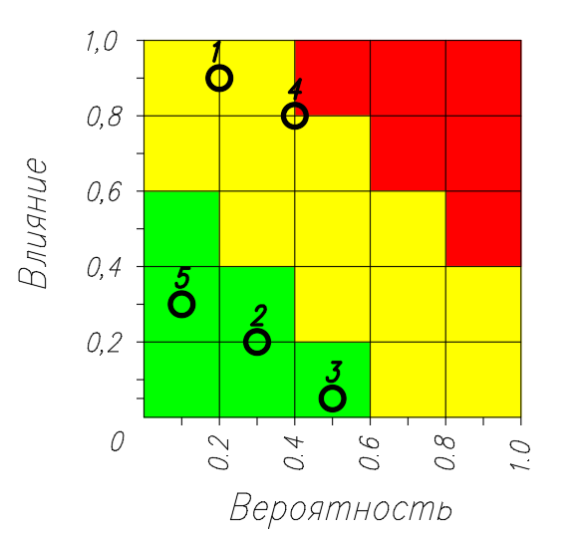
Реестр рисков
№ п/п | Риск, угроза
1 | Нарушение сроков финансирования со стороны заказчика
2 | Повышение стоимости оборудования и ПО
3 | Увеличение сроков поставки оборудования и ПО
4 | Увольнение квалифицированных рабочих
5 | Форс-мажорные обстоятельства
Матрица рисков

Slide 17
Управление рисками
№ п/п | Риск, угроза | Меры
1 | Нарушение сроков финансирования со стороны заказчика | Внести соответствующую статью расходов в годовое планирование деятельности предприятия, утвердить на уровне генерального директора.
2 | Повышение стоимости оборудования и ПО | Проанализировать имеющиеся на рынке предложения, выбрать несколько вариантов близкой ценовой категории, отвечающих необходимым минимальным требованиям. Заключение договоров на поставку с предоплатой и твердой фиксированной окончательной ценой.
3 | Увеличение сроков поставки оборудования и ПО | Указать в договоре конкретные сроки поставки оборудования и размер неустойки. Наличие альтернативных вариантов поставки.
4 | Увольнение квалифицированных рабочих | Повышение уровня оплаты труда. Создание эффективной системы материальной и нематериальной мотивации персонала.
5 | Форс-мажорные обстоятельства | Включение таких обстоятельств и правил решения вопросов при их возникновении в договоры.

Slide 18
Реализация проекта на предприятии принесет ощутимую пользу и позволит сэкономить средства, как в финансовом плане, так и в качестве трудовых и временных затрат, а также открыть новые горизонты для развития бизнеса.
Спасибо за внимание!

Slide 19
Структура работы
Введение
Глава 1. Ситуационный анализ деятельности компании ООО «СДС-Строй»
1.1. Общая характеристика компании
1.2. Основные результаты хозяйственной деятельности ООО «СДС-Строй»
Глава 2. Анализ внешней и внутренней среды ООО «СДС-Строй»
2.1. PEST-анализ деятельности ООО «СДС-Строй»
2.2. SWOT-анализ компании ООО «СДС-Строй»
Глава 3. Внедрение технологии 3D-сканирования
3.1. Суть технологии 3D-сканирования
3.2. Проект внедрения 3D-сканирования в ООО «СДС-Строй»
Заключение

